Slide 1
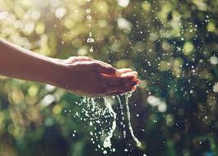
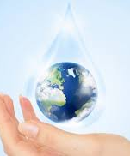
Kako štedjeti vodu?
Povodom 22.travnja – Dana planete Zemlje
Luka Pehar, 4.a

Slide 2
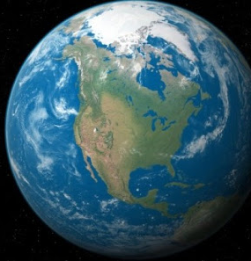
Koliko ima pitke vode?
Zemlju nazivamo plavim planetom zato što je 70% površine planete Zemlje pokriveno je vodom
najveći dio vode je slana voda mora i oceana, a manje od 3% otpada na slatku vodu
najviše slatke vode nalazi se na Zemljinim polovima i u ledenjacima, a jako malo slatke vode raspoloživo je za ljudsku upotrebu i nalazi se u rijekama,jezerima ili ispod zemlje

Slide 3
Što vodu ugrožava?
Zbog goleme potrošnje i sve većih zagađenja, zdrave, čiste vode sve je manje te je zato neki već nazivaju plavim zlatom
Vodu ugrožavaju:
štetne tvari iz industrije
nepročišćene otpadne vode iz domaćinstava
prekomjerno korištenje otrova i gnojiva u poljoprivredi
siječa šuma
nemar i nepotrebno rasipanje vode

Slide 4
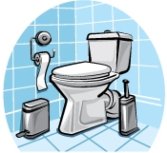
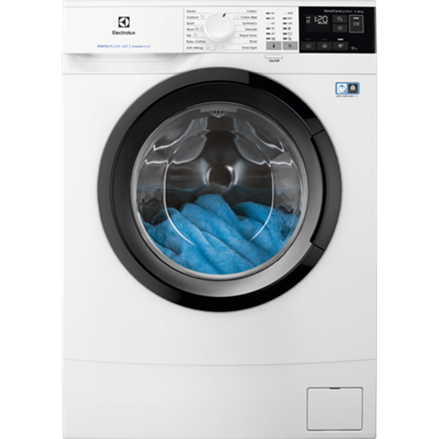
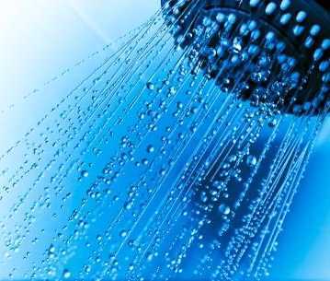
Koliko vode treba čovjeku?
Dnevna potrošnja iznosi oko 140 litara po osobi.
Od toga se samo 3 do 6 litara potroši za piće i kuhanje, a najveći dio (120 litara) troši se na:
pranje veša
kupanje i tuširanje te
ispiranje WC – a

Slide 5
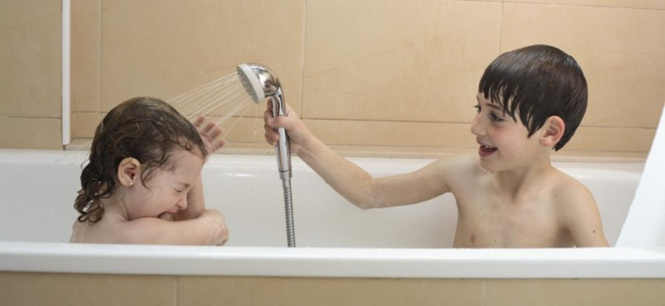
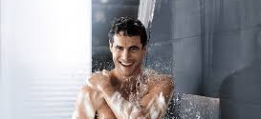
Kako ja mogu štedjeti i štititi vodu?
Umjesto kupanja u kadi treba se tuširati
Prilikom pranja koristiti što manje količine sapuna i gelova za tuširanje

Slide 6
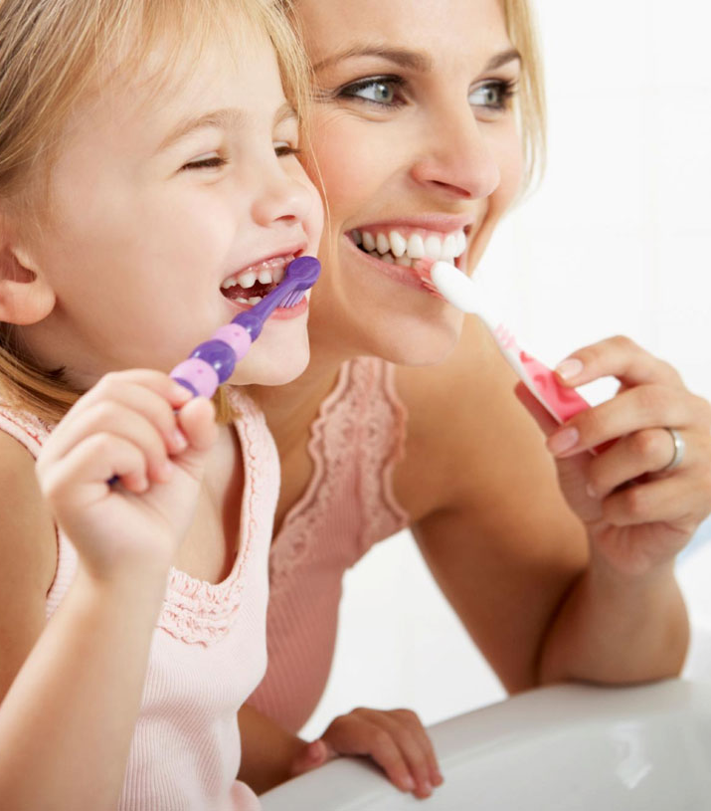
Kako ja mogu štedjeti i štititi vodu?
Prilikom četkanja zubiju ne puštati vodu da teče

Slide 7
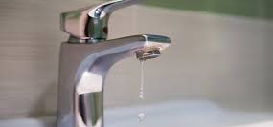
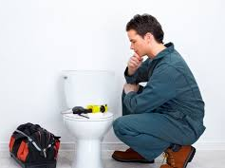
Kako ja mogu štedjeti i štititi vodu?
Neispravna slavina i vodokotlić koji curi rasipaju vodu i novac

Slide 8
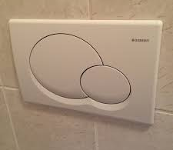
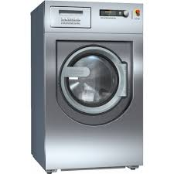
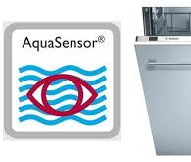
Kako ja mogu štedjeti i štititi vodu?
Nabaviti uređaje koji štede vodu
Ugraditi WC kotlić sa dvije tipke i s manjim volumenom vode

Slide 9
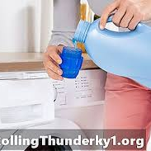
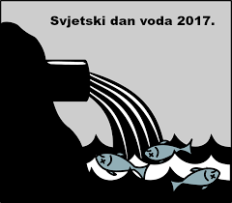
Kako ja mogu štedjeti i štititi vodu?
Sapuni, deterdženti i sredstva za čišćenje mogu jako onečistiti vodu koja takva odlazi u rijeke, jezera i mora i uništava vodene biljke i životinje
Treba koristiti što manje kemikalija i one koje su ekološki prihvatljive

Slide 10
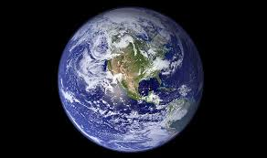
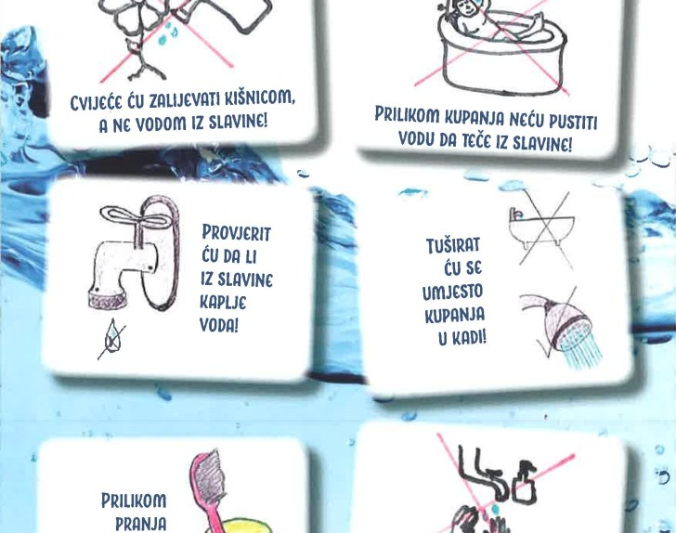
Sretan rođendan Planeti Zemlji!
Nadam se da ste nešto novo saznali
Luka Pehar

